Slide 1
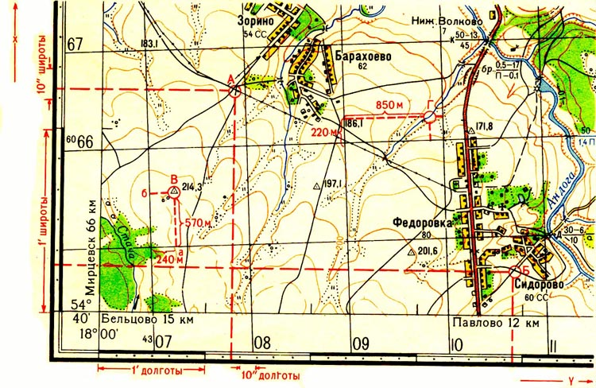
Определение координат
Б=54°40´16´´., 18°03´55´´в.д.
В=54°40´40´´., 18°00´40´´в.д.
А=54°41´12´´с.ш., 18°1´15´´в.д.
Г=54°41´00´´., 18°03´15´´в.д.

Slide 2
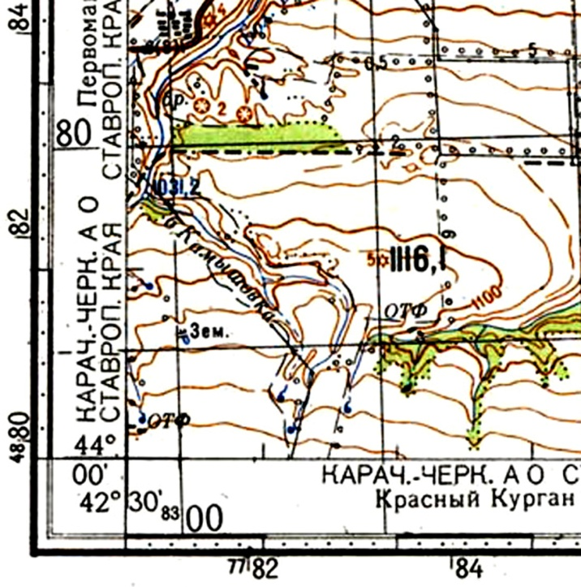
44°00´с.ш., 42°30´в.д.
1
44°11´30´´с.ш, 42°38´36´´в.д.
5
6
4
2
3

